Slide 1
Страхование
5-7 класс

Slide 2
Цель: Сформировать представление о финансовом инструменте – страхование.
Планируемые образовательные результаты:
Личностные: сохранять мотивацию к учебной деятельности; проявляют интерес к учебному материалу; выражают положительное отношение к процессу познания; адекватно понимают причины успешности/ неуспешности учебной деятельности
Предметные: объяснять, что такое страхование и для чего оно необходимо; описывать виды страхования; приводить примеры добровольного страхования и указывать примерную стоимость страховки; высчитывать долю годовых страховочных выплат в семейном бюджете; устанавливать и понимать причинно-следственные связи между особыми жизненными ситуациями и изменением благосостояния семьи; оценивать финансовые преимущества использования страхования для сокращения финансовых потерь.
Метапредметные:
- прогнозируют результаты уровня усвоения изучаемого материала; принимают и сохраняют учебную задачу.
- выявляют особенности и признаки объектов; приводят примеры в качестве доказательства выдвигаемых положений.
- взаимодействуют в ходе совместной работы, ведут диалог, участвуют в дискуссии; принимают другое мнение и позицию, допускают существование различных точек зрения.

Slide 3
Доброе утро!
Мальцева Наталья Алексеевна,
учитель истории и обществознания
МБОУ «Промышленновская СОШ №56»

Slide 4
Журчат ручьи, промокли ноги,
Весной пора платить …
НАЛОГИ
Дела у нас пойдут на лад:
Мы в лучший банк внесли свой …
ВКЛАД
Как ребёнка нет без мамы,
Сбыта (продажи) нету без …
РЕКЛАМЫ
Люди ходят на базар:
Там дешевле весь …
ТОВАР
И врачу, и акробату
Выдают за труд …
ЗАРПЛАТУ

Slide 5
Тема урока: ???

Slide 6
Тема урока: СТРАХОВАНИЕ
План:
1. Что такое страхование.
2. Какие виды страховки бывают?
3. Что такое полис ОМС?
4. Чем отличается добровольное страхование от обязательного?

Slide 7
Страхование – это особый вид финансовых услуг, благодаря которым возможно защитить себя, своё имущество и интересы от различных случайно происходящих событий, которые зачастую приводят к серьезным материальным потерям.

Slide 11
? Виды страхования:
а) личное страхование: ОМС, ДМС (жизни, от потери кормильца, работы)
б) имущественное страхование;
в) страхование ответственности;
? Страхователь;
? Страховщик;
? Страховая компания.

Slide 12
Работа с КЕЙСАМИ:
1-й кейс - Личное страхование; (приложение 2)
2-й кейс – Страхование имущества; (приложение 1)
3-й кейс – Страхование ответственности; (Приложение 3)
Вопросы к группе:
1.Определить объекты страхования; 2.Страховой случай; 3.Предложите ваш вариант защиты от рисков.

Slide 13
Наименование жизненной ситуации | Вид страхования
 | Страхование от несчастного случая и болезни
 | Добровольное медицинское страхование
 | Страхование имущества физических лиц
 | Страхование наземного транспорта

Slide 14
НЕ ТОРОПИСЬ!
Если собираешься что-то страховать!
СОВЕТЫ!

Slide 16
Финансовый КВИЗ
Первый раунд «Точно в цель»
Вам необходимо будет ответить на 5 вопросов открытого типа за 4 минуты. Ответы необходимо записать на бланках ответов. Не забудьте их подписать!

Slide 17
Финансовый КВИЗ
Первый раунд «Точно в цель»
1. Особый вид финансовых услуг, благодаря которым возможно защитить себя, своё имущество и интересы от различных случайно происходящих событий, которые зачастую приводят к серьезным материальным потерям?
2. Где можно оформить страховку?
3. Что застраховал гитарист Кит Ричардс?
4.Что такое ОМС (расшифровка)?
5.Перечислите виды страхования?

Slide 18
Второй раунд «Лучше один раз увидеть, чем 100 раз услышать»
Вам необходимо будет по картинке определить о страховании чего идет речь. У вас будет 1 минута на каждое задание. Всего 3 задания. Не забывайте записывать ответ.

Slide 19
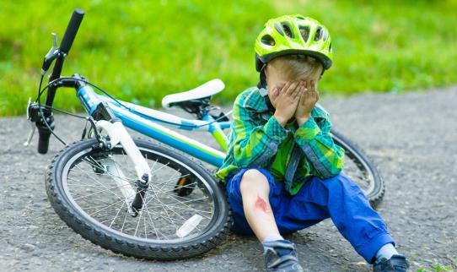
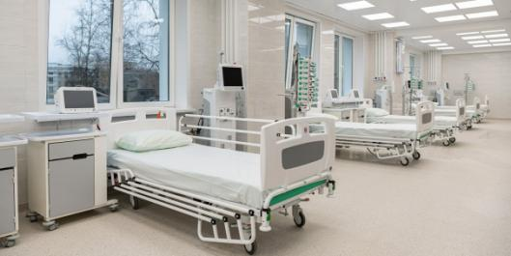
ЗАДАНИЕ №1

Slide 20
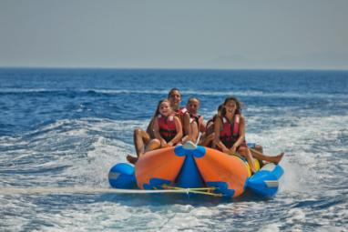
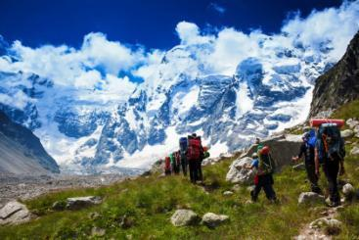
ЗАДАНИЕ №2

Slide 21
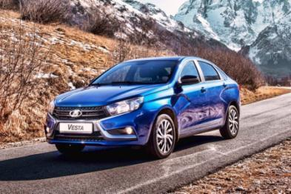
ЗАДАНИЕ №3

Slide 22
Третий раунд «Деньги любят счет»
Вам необходимо будет по картинке определить о страховании чего идет речь. У вас будет 1 минута на каждое задание. Всего 3 задания. Не забывайте записывать ответ.

Slide 23
Третий раунд «Деньги любят счет»
СТРАХОВКА ДЛЯ СПОРТСМЕНА - Рассчитать сколько будет стоить страховка для Дмитрия 13 лет, баскетболист, его вид спорта относится к группе со средним уровнем травматизма. Он часто выезжает на соревнования в другие города и за границу. Страховая сумма 500 000 рублей.
Базовая стоимость программы 500 рублей
Дополнительные опции (прибавляется к цене базовой стоимости)
Возраст | От 1 года до 17 лет + 100 рублей |  | От 18 лет до 65 лет + 0 рублей
Вид спорта | 1. С Низким уровнем травматизма + 0 рублей 2. Со средним уровнем травматизма + 200 рублей 3. С высоким уровнем травматизма + 500 рублей
Страховая сумма | До 100 000 рублей + 0 рублей | От 100 000 до 400 000 руб. + 250 рублей |  | От 400 000 до 650 000 рублей + 400 рублей
Зона покрытия | В пределах России + 0 рублей |  |  | Россия и выезд за рубеж + 300 рублей

Slide 24
Ключи
Раунд 1.
Задание 1. Страхование
Задание 2. В офисе страховой фирмы
Задание 3. Левую руку
Задание 4. Обязательного медицинского страхования
Задание 5. Личное, имущественное, страхование ответственности
Раунд 2.
Задание 1. страхование жизни и здоровья
Задание 2. страхование в путешествии
Задание 3. страхование имущества
Раунд 3.
Ответ 1500 рублей.
ТЫ МОЛОДЕЦ!

Slide 25
Продолжите фразу:
- сегодня на уроке я узнал, что…
-у меня получилось….
-я научился…..
-мне было трудно…
- я запомнил, что ….
- я извлеку урок и …

Slide 26
Домашнее задание: «4» составить синквейн по теме занятия (раздаёт памятку по составлению синквейна «5»совместно с родителями обсудить вопрос о возможности страхования и составить памятку «Почему важно страхование?»
Спасибо за работу на уроке!

